Slide 1
Peabody Summer Guitar Institute

Slide 2
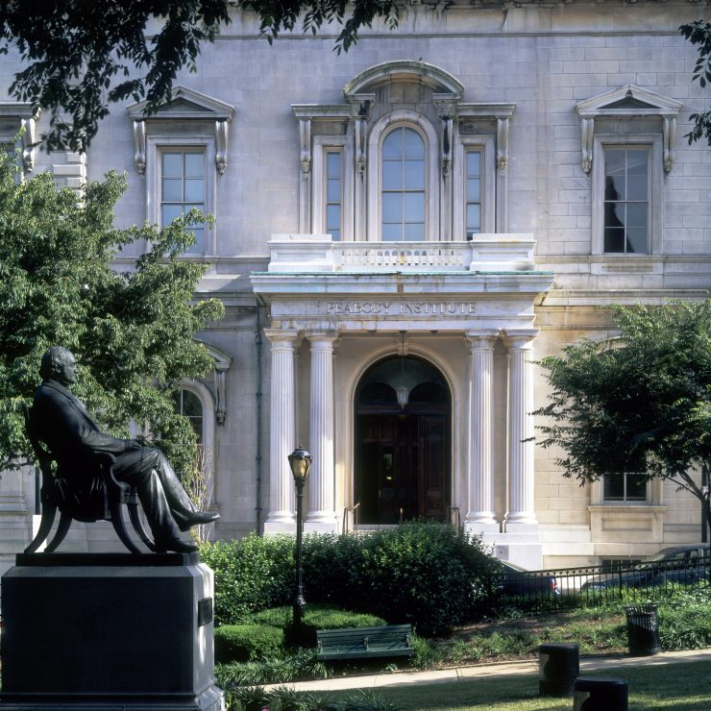
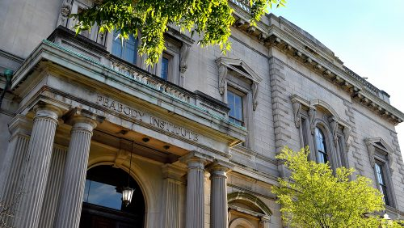
项目总体介绍
Peabody Summer Guitar Institute 是在皮博迪学院市中心校区举办的为期 5 天的古典吉他密集项目，时间为 2025 年 7 月 14 日至 7 月 18 日。项目面向不同年龄与目标的学习者设置多条分组路径，核心包含每日技巧集训、个人课、工作坊与大师课、小型重奏与大型吉他乐团训练，并通过学生音乐会与多场晚间音乐会形成完整的学习闭环。
校园环境：项目地点为皮博迪学院市中心校区，学习活动主要在校内教学与排练空间进行。项目提供走读与住校两种学习方式，住校学员入住皮博迪音乐学院学生宿舍（多数为双人间，少量单人间名额）。

Slide 3
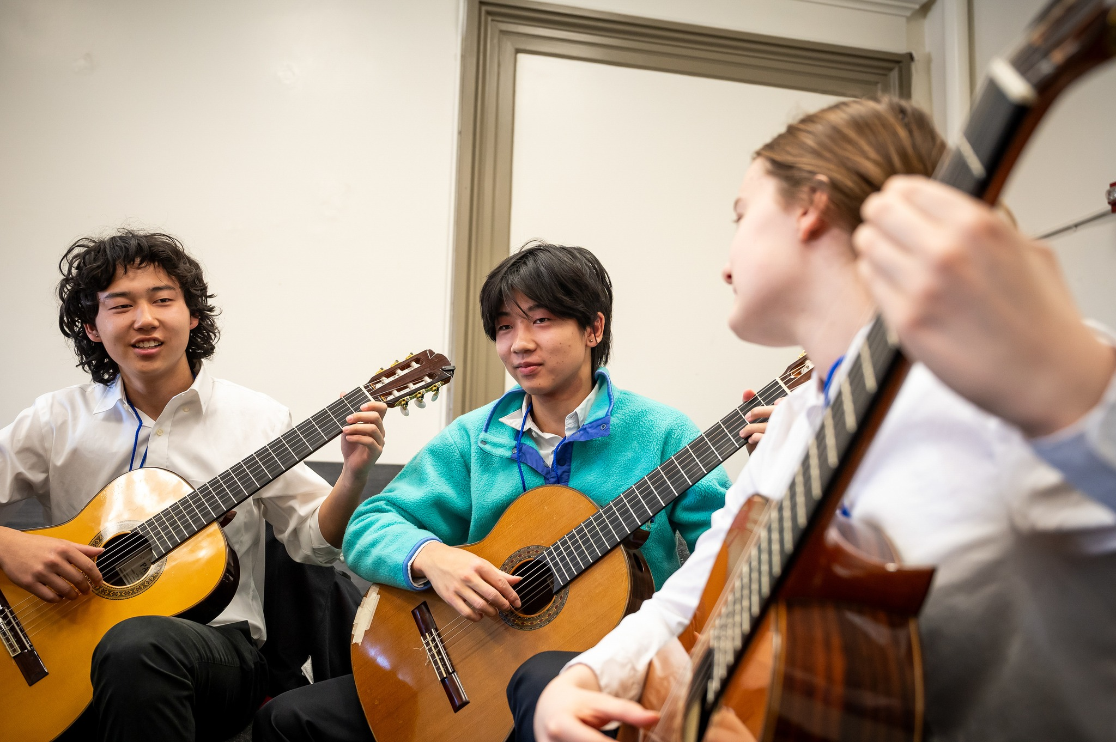
课程设置
儿童组（6 至 12 岁）
为儿童设计的 5 天沉浸式古典吉他体验，强调趣味与基础能力建立，内容包含基础技巧、乐理与读谱、合奏体验、友谊与舞台自信建立，并安排外出活动与社区演出。
进阶冲刺组（12 岁至成人）
面向准备高级学习或音乐学院试演的学习者，强调高强度训练与与音乐学院师资的直接互动。
青少年组（12 至 18 岁）
面向希望提升技术、拓展曲目与积累舞台经验的青少年
成人爱好者组
面向希望拓展视野、提升技巧并与同好交流的成人学习者。

Slide 4
课程结构与日程安排
技巧集训：每日基础能力强化，聚焦右手与左手控制、音色、速度与稳定性；由音乐学院教师带领。
个人课：由教师提供个别化指导，围绕曲目处理、技术瓶颈与练习方法给出反馈。
工作坊：覆盖多元主题，例如吉他历史、即兴、巴西吉他音乐等，拓展音乐视野。
大师课：面向现场演奏与公开点评，进阶冲刺组名额有限、以提交视频为参考安排。
合奏训练：包含小型重奏与大型吉他乐团，重点培养合作听觉、声部平衡与舞台协作能力。
演出实践：学生结业音乐会为阶段成果展示；儿童组还包含社区演出，强化舞台自信。
日程样例
8:00 早餐
9:00 集合与班级活动
10:00 大型合奏练习
11:00 小型重奏
12:00 午餐
13:00 团体节奏活动
14:00 大师课
15:00 棋牌游戏与放松
16:00 大型合奏排练
17:00 晚餐
18:00 活动
19:00 晚间音乐会
20:00 活动

Slide 5
项目亮点
一周密集训练闭环清晰：以“每日技巧集训—合奏排练—大师课与工作坊—晚间音乐会—学生结业音乐会”形成连续的学习节奏，使训练、观摩与输出相互衔接。
分层路径覆盖广：同时设置儿童、青少年、进阶冲刺与成人爱好者等路径，既能满足启蒙体验，也能支持面向专业道路的高强度提升。
演出与舞台实践贯穿全程：不仅有学生结业音乐会与晚间音乐会，儿童组还包含社区演出，帮助学生在真实场景中建立舞台自信与演出习惯。
大师课名额与分班机制透明：12 岁及以上通过提交演奏视频进行分班与大师课选拔，能够更精准匹配学习层级与合奏组合，提升学习效率与课堂质量。
师资与嘉宾阵容具国际影响力：项目由多位世界级古典吉他艺术家与学院教师领衔，并邀请国际嘉宾参与授课与演出，保证教学质量与艺术输入强度。

Slide 6
申请相关问题
项目时间
2025 年 7 月 14 日至 7 月 18 日（5 天）
费用
住校：1460 美元
学费 950 美元
每日 3 餐 185 美元
5 晚住宿 325 美元
走读：1135 美元
学费 950 美元
每日 3 餐 185 美元
注册费减免
6 月 1 日前注册可免 25 美元注册费
报名方式
采用在线注册，名额有限，通常先到先得
申请材料
12 岁及以上：注册后需提交约 10 分钟视频，包含 2 首风格对比作品，用于分组与安排，曲目通常选自标准古典吉他曲库，建议涵盖不同风格/时期以展示技巧与音乐性。
成人爱好者：视频可选提交，用于更精准分组。
11 岁及以下：无需提交视频

Slide 7
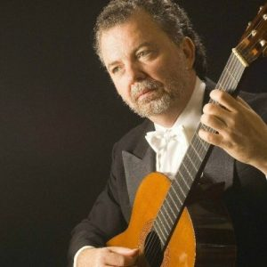
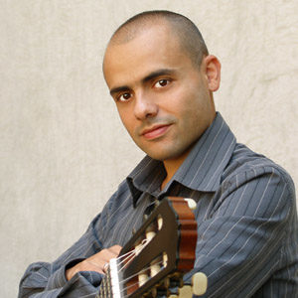
师资介绍
Manuel Barrueco
Franco Platino
Manuel Barrueco是国际公认的古典吉他大师，也是皮博迪音乐学院吉他系的核心教师之一。他以音色控制、音乐结构处理与高度理性的艺术表达著称，长期活跃于独奏、协奏曲及室内乐舞台。作为教育者，他强调严谨的技术基础与深度音乐理解并重，培养了多位在国际舞台与高等音乐教育体系中活跃的学生。
Franco Platino 曾在美国吉他基金会国际比赛中获得拿索斯录音奖，并发行首张专辑，获得多家国际乐评媒体高度评价；演出方面，他在欧洲、加拿大、墨西哥及美国多地举办独奏会。他也长期从事室内乐合作，曾与曼努埃尔·巴鲁埃科组成二重奏在欧洲多地音乐节巡演，并录制多张唱片；作为教育者，他在全球多地举办大师班，其学生常在重要赛事中获奖。

Slide 8
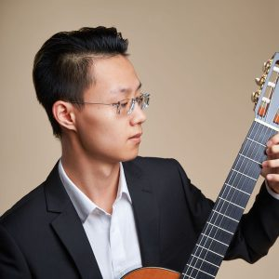
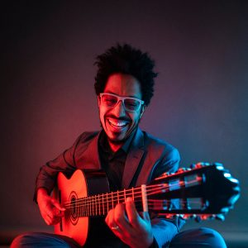
师资介绍
Junhong Kuang
João Luiz
Junhong Kuang 来自中国，九岁开始接受古典吉他系统训练，十一岁在泰国国际吉他比赛中获得第一名；十五岁被皮博迪音乐学院录取，十七岁在德国重要国际音乐比赛中获奖，并成为该赛事历史上最年轻的获奖者之一。他曾在美国纽约卡内基音乐厅独奏厅首次亮相，并在美国与中国多地举办独奏会，也曾与多支交响乐团合作担任独奏。
João Luiz是兼具演奏家与学者身份的古典吉他教师，在拉丁美洲与当代吉他音乐领域具有深厚背景。他的教学关注节奏感、结构意识与风格准确性，尤其擅长引导学生理解不同文化语境下的吉他作品，并将学术研究成果转化为可实践的演奏方法。

Slide 9
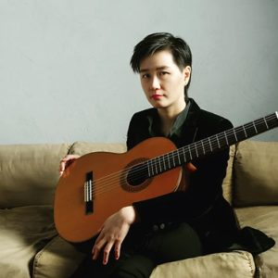
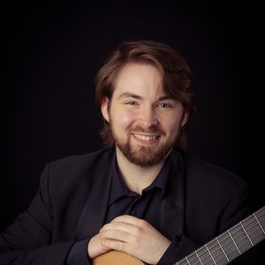
师资介绍
Meng Su
Franco Platino
Meng Su是活跃于国际舞台的古典吉他演奏家与教育者，曾获得多项国际吉他比赛奖项。她在教学中注重声音美感、音乐线条与舞台表达的统一，强调通过科学练习建立稳定技术，并帮助学生在演奏中形成清晰而自信的个人音乐表达
Connor Milstead 是古典吉他演奏者，既专注传统古典演奏，也探索实验性与前卫表达。他十一岁开始学习古典吉他，二零一七年在佛罗里达州立大学获得吉他演奏与音乐理论学士学位，同年进入曼努埃尔·巴鲁埃科的教学体系，并于二零一九年获得皮博迪音乐学院吉他演奏硕士学位

